Slide 1
Система типов
Метаязык описания систем типов языков

Slide 2
Для чего нужна система типов?
Поиск типовых ошибок
  Проверка типов при присваивании
Условная генерация
  Выбор правила генерации оператора в зависимости от типов операндов
Рефакторинги
  Выделение переменной
и т.д.

Slide 3
Тип в MPS
Любой MPS-узел может быть использован как тип

Slide 4
Вычисление типов
Разработчик системы типов задает
  Уравнения для типов узлов
  Отношения приводимости между типами узлов
MPS
  Решает систему типовых уравнений с граничными условиями
  Присваивает вычисленные типы узлам

Slide 5
Правила вывода типов
Inference rule
  Условие
    Применимо ли правило к конкретному узлу
  Тело
    Набор выражений, задающих отношение между типами узлов

Slide 6
Методы вывода типов
Inference method
  Обычные Java-методы с аннотацией @InferenceMethod
  Позволяют избежать дублирования кода
Конструкции допустимые только в правилах и методах вывода:
  типовые переменные, уравнения и неравенства

Slide 7
Типовые переменные
typeof(node)
  Типовая переменная связанная с узлом
  Значение вычисляется системой MPS, в результате решения системы типовых уравнений

Slide 8
Типовые уравнения
Определяет равенство типовых выражений
Например,
typeof(varDecl) :==: varDecl.type
typeof(varRef) :==: typeof(varRef.variableDeclaration)

Slide 9
Типовые неравенства
Определяет граничные условия для системы типовых уравнений
Например,
  typeof(varDecl.initailizer) :<=: typeof(varDecl)

Slide 10
Сильная и слабая подтиповость
Слабая подтиповость
  Аргумент метода :<=: формальный параметр
  Правая часть присваивания :<=: левая часть
Сильная подтиповость
  Объект, у которого вызывается метод :<<=: класс, в котором метод объявлен

Slide 11
Правила подтиповости
Для данного типа задает множество прямых надтипов
  Например, для класса – родительский класс + множество реализованных интерфейсов
Могут быть сильными и слабыми
  По умолчанию сильные

Slide 12
Отношения сравнимости
Два типа сравнимы, если существует тип, который может быть приведен к ним обоим
  (A <: B) или (B <: A) => (A :~: B)
Например, в языке Java оператор a == b может быть применен только, если typeof(a) :~: typeof(b)

Slide 13
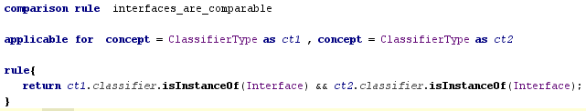
Правила сравнимости
Задают сравнимость, невытекающую из подтиповости
  Сравнимость любой пары интерфейсов

Slide 14
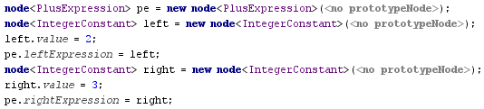

Квотирование
Узловой литерал
Упрощает конструирование узлов

Slide 15
Антиквотирование
Динамическая подстановка значений в квотировании
  Дочерних узлов %(…)%
  Ссылок ^(…)^
  Свойств $(…)$
  Списков узлов *(…)*

Slide 16
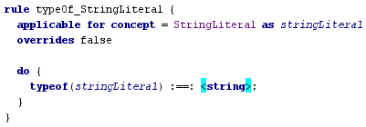
Примеры правил вывода
Строковый литерал

Slide 17
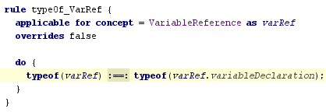
Примеры правил вывода
Ссылка на переменную

Slide 18
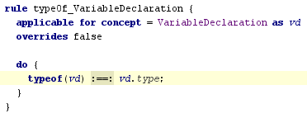
Примеры правил вывода
Объявление переменной

Slide 19
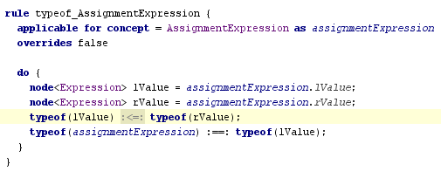
Примеры правил вывода
Оператор присваивания

Slide 20
Использование типов
В запросах правил генерации
В рефакторингах
В условных ячейках редакторов
В ограничениях языка
и т.д.

Slide 21
Получение типа узла
Оператор «.type»
  Применим к любому выражению, вычисляющему узел
  Возвращает тип связанный с узлом
  Не может быть использован в правилах и методах вывода типов

Slide 22
Проверка подтиповости
isSubtype(t1 :< t2), isStrongSubtype(t1 :< t2)
  Первый операнд подтип второго?
Пример, проверка целочисленности выражения в узле «node»

Slide 23


Приведение типа
Выражения coerce(t :< c), coerceStrong(t :< c)
  Приведение типа «t» к виду «c»
  «c» - ссылка на концепт или шаблон
  возвращает надтип «t» вида «c» или null
Предложения coerce(t :< c) {} else {}

Slide 24
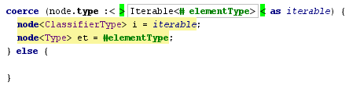
Пример
Тип элемента коллекции

